Slide 1
Barrierefrei Posten in den sozialen Medien
Global Accessibility Awareness Day | 21. Mai 2026

Slide 2

Lizenzhinweise
Weiternutzung als OER ausdrücklich erlaubt: Dieses Werk und dessen Inhalte sind – sofern nicht anders angegeben – lizensiert unter CC BY 4.0. Ausgenommen von der Lizenz sind die verwendeten Logos.
Zitiervorschlag: „Barrierefrei Posten in den sozialen Medien“ von Ina-Marie Ernst und Sabrina Januzik, Kompetenzzentrum digitale Barrierefreiheit.nrw. Lizenz: CC BY 4.0.

Slide 3
Tipps zur Kommunikation in Zoom
Mikro gerne zur Vermeidung von Hintergrundgeräuschen ausschalten.
Nach dem Input ist Zeit für Fragen und Diskussion.
Bei Wortmeldungen bitte die „Hand heben“ Funktion in Zoom
(bei Windows: Alt+Y) nutzen.
Untertitel können bei Zoom eingeschaltet werden.

Slide 4
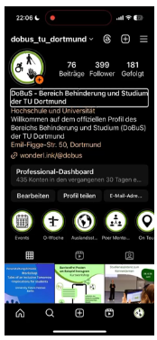
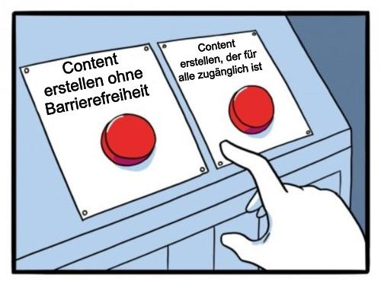
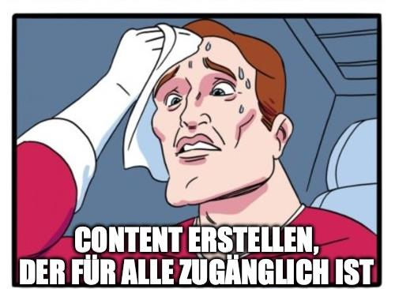
Wozu barrierefrei Posten?
Bildnachweis „Two Buttons“

Slide 5
Inhalt
1. Zielgruppe(n)
  Wer profitiert von barrierefreien Inhalten?
2. Einsatz von Farbe
  Farbkombinationen
  Kontraste
3. Bildgestaltung
  diversitätssensible Bildauswahl
  Alternativtexte
4. Videogestaltung
  Untertitel für Videos
  Audiodeskription für Videos
5. Textgestaltung
  Hashtags
  Emojis
  Sprache

Slide 6
Zielgruppe(n)
Wer profitiert von barrierefreien Postings?

Slide 7
Zielgruppen
Notwendig für viele – ein Gewinn für alle!
Teilhabe: barrierefreie Bereitstellung von Inhalten
Umsetzung: technische und inhaltliche Gestaltung
unterschiedlichen Bedarfen kann unterschiedlich begegnet werden
Tools der Plattformen für barrierefreie Beiträge werden stetig weiter entwickelt
verbesserte Erfahrung für alle Nutzenden

Slide 8
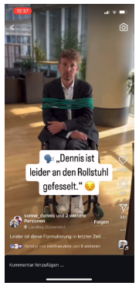
Inhalte kritisch hinterfragen
Wichtig:
keine Reproduktion
von Stigmata und Diskriminierung
→ schließt Tonalität UND Bildsprache ein
Bildnachweis: Video von sonne_dennis auf Instagram

Slide 9
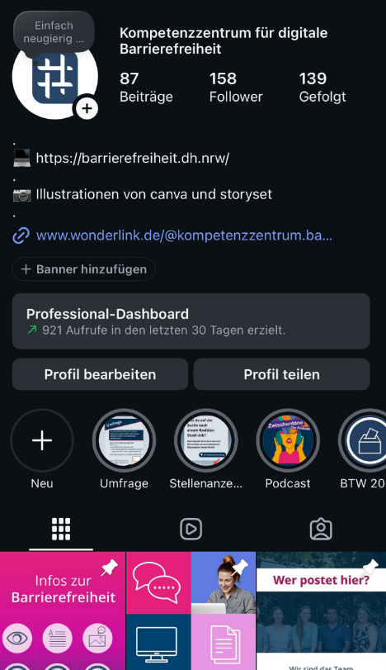
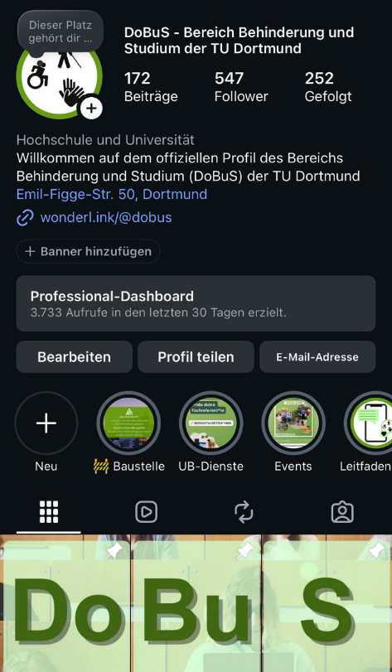
Unsere Kanäle: Worauf wir Wert legen!

Slide 10
Einsatz von Farbe

Slide 11

Farbgestaltung
Empfehlungen für Text auf Hintergrund
Kombinationen mit knalligen Farben sowie
Komplementärfarben (rot/grün , blau/orange, violett/gelb)
sind zu vermeiden → problematische Farbwahrnehmung
Informationen nicht ausschließlich über Farben vermitteln,
da nicht zugänglich für alle
Farbwahrnehmung bei Farbfehlsichtigkeit
Ich bin eine Headline
Ich bin ein Vorteil.
Ich bin ein Nachteil.
Infos, z. B. zusätzlich durch Symbole ergänzen
Viridis Farbpalettengenerator (Anregungen für Farbkombinationen bei Farbfehlsichtigkeiten)

Slide 12
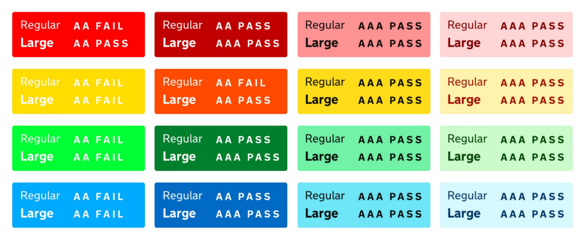
Farbkontraste
Ausreichend hohes Kontrastverhältnis sicherstellen
  kleinere Schriftgrößen (unter 18 Punkt), Mindestwert: 4,5:1
  kleinere Schriftgrößen (ab 18 Punkt), Mindestwert: 3:1
Mehr Infos und Bildquelle: Komodo; WCAG 2.2

Slide 13
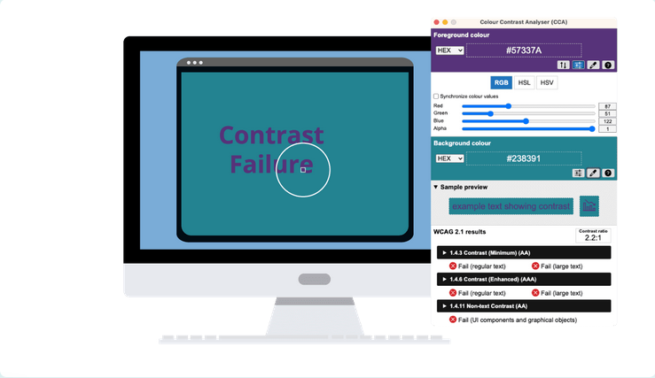
Wie das richtige Kontrastverhältnis ermitteln?
Colour Contrast Analyser (CCA)
kostenloses Tool zur Farbkontrastprüfung
für Windows und Mac
checkt Kontrastverhältnisse nach
WCAG-Standard
Hier geht es zum Color Contrast Analyser.
Bildquelle: Vispero
Notes:
https://vispero.com/lp/color-contrast-checker/

Slide 14
Bildgestaltung

Slide 15


Diversitätssensible Bildgestaltung
Wir wollen:
Diversität abbilden, ohne Stereotype zu reproduzieren
Rollstuhlfahrer*in ist nicht
  „an den Rollstuhl gefesselt“
  hilflos, sondern selbstbestimmt
  nicht starr, sondern in Bewegung
Rollstuhl schränkt nicht ein, sondern ermöglicht
Mobilität und Flexibilität
vs.
Bildquelle: Zeit-Artikel: Ein Piktogramm wird dynamisch (2014)

Slide 16
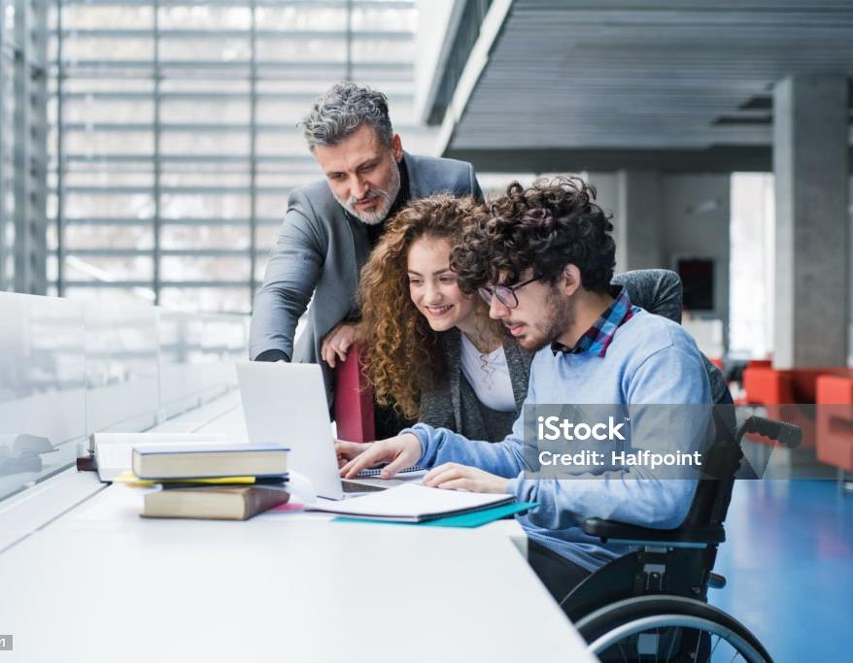
Authentisch: ja oder nein?
Lasst uns gemeinsam überlegen:
Welchen Eindruck erweckt das Bild?
Würdet ihr es auf eurer Webseite verwenden?
Bildquelle: Halfpoint auf iStock

Slide 17
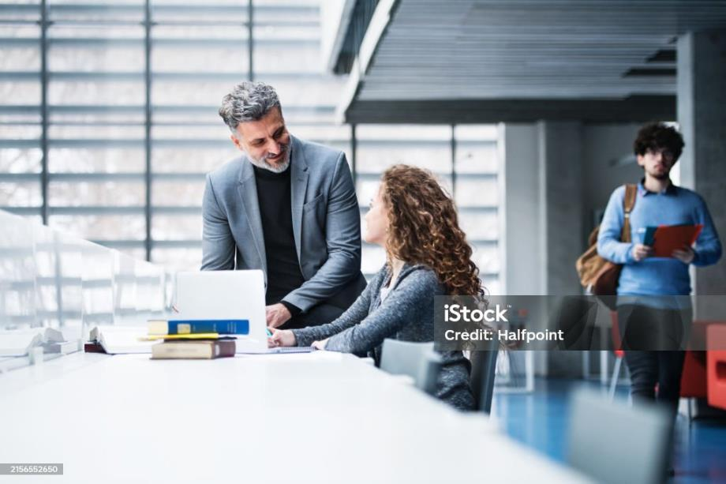
Das Problem mit Stockbildern
Vorherige Bildauswahl überdenken
oft Models, die selbst keine Behinderung haben
keine authentische Darstellung
→ das kann sich auf Betroffene im Alltag auswirken
Bildquelle: Halfpoint auf iStock

Slide 18
Worauf ausweichen?
Disabled and here Collection
Illus / Fotos mit people of color mit Behinderungen,
CC-BY-Lizenz
Nappy
Stockfotos mit people of color, CC0-Lizenz
PICNOI
Stockfotos mit people of color, CC-BY-Lizenz
UK Black Tech
Stockfotos mit people of color in Unterrichtssituationen und technischen Geräten,
CC-BY-Lizenz
Women of color in Tech
Stockfotos mit women of color in Arbeitssituationen,
CC-BY-Lizenz
The cender spectrum collection
Stockfotos mit Transgender- und Nonbinary-Models,
CC BY-NC-ND 4.0-Lizenz
Age-positive image library
Stockfotos, zum Thema Alter(n), CC0-Lizenz
openpeeps
selbst inklusive Illustrationen von Personen erstellen, CC0- Lizenz
humaaans
ähnlich wie bei openpeeps kann man sich hier selbst inklusive Illustrationen von Personen erstellen,
CC0- Lizenz
Anmerkung: Diese Empfehlungen wurden von der Heinrich Heine Universität Düsseldorf zusammengestellt.

Slide 19

Bildgestaltung
ausreichende Bildauflösung
erkennbare Motive und eindeutige Bildaussagen
Gestaltung von Icons:
gut sichtbare Strichstärke oder flächige Umsetzung
ausgewogene Abstände von Abbildungen zum Text
Schriftbild muss sich mit ausreichend Kontrast vom (ruhigen) Hintergrund abheben
gut lesbare Schriftart wählen:
  klare Erkennbarkeit
  gute Unterscheidbarkeit der Buchstabenformen
  offene Zeichenformen
  ausgewogener Schriftstärkenkontrast
Mehr Infos zur Schriftgestaltung: leserlich.info

Slide 20

Collagen
  Design nicht überladen
  ausreichend große Abstände zwischen
  Bild- bzw. Textelementen wählen
  statt alles auf einer Folie unterzubringen
  ggf. Carousel-Post draus machen und
  Bilder pro Folie (wieder) aufgreifen
  stichpunktartige Wiedergabe der wichtigsten Informationen (alles Weitere in der Bildbeschreibung)

Slide 21
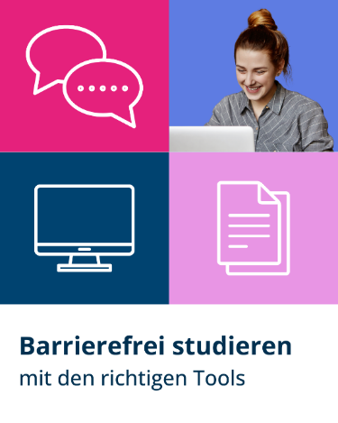
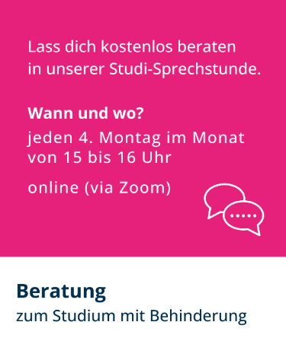
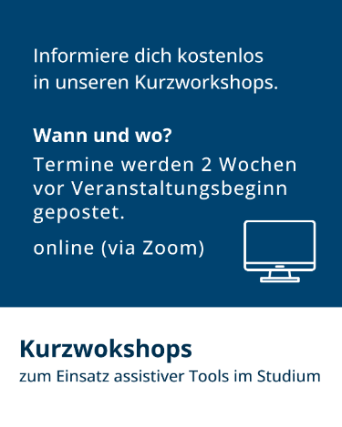
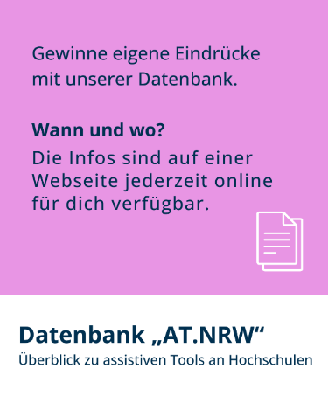
Beispiel: Carousel-Post

Slide 22
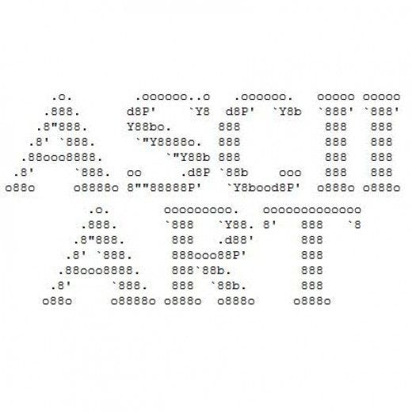
„ASCII-Art“
Bilder, aus zusammengesetzten Schriftzeichen
Screenreadern lesen jedes einzelne Zeichen vor
besonders lästig im Nutzernamen
(da bei jedem Post erneut vorgelesen)
→ daher nicht empfehlenswert
Quelle: DBSV „Social Media barrierefrei“
Bildquelle: medium.com

Slide 23
Alternativtexte: Demonstration
Nutzung ohne Alternativtext
Nutzung mit Alternativtext

Slide 24
Die wichtigsten Regeln für Alternativtexte
Was muss beschrieben werden?
  Bildtyp (Foto, Illustration, Diagramm etc.)
  kurze, objektive Beschreibung dessen, was zu sehen ist –
  ohne Interpretation (das Wichtigste zuerst)
  vom Wichtigen zum weniger Wichtigen vorgehen
  Text im Bild in Anführungszeichen in den Alternativtext aufnehmen
  (Copyright / Urheberrechtshinweise in die Bildunterschrift)
Bitte keine Formulierungen wie:
  „im Bild zu sehen“ oder „in der Grafik wird dargestellt“
  „trotz seiner Einschränkung“, „wirkt hilflos“, „leidet an…“
  (ohne Wertung)

Slide 25
Tipps für Prompts
*Die Beschreibung dient als Alternativtext für blinde Nutzende.
*Der Alt-Text ist knapp, prägnant und verständlich.
*Vermeide einleitende Wort wie „Im Bild ist zu sehen“ oder „Gezeigt wird“.
*Nenne am Anfang den Bildtyp [Foto].
[*Text im Bild muss in Anführungsstrichen wiedergegeben werden.]
*Beschreibe das Bild, erkläre es nicht.
[*je nach Bild: Angaben zur Ausführlichkeit z.B. bei Diagrammen mit vielen Daten]

Slide 26

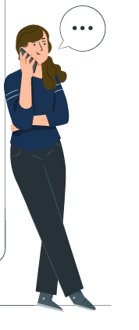
Alterativtext erstellen: Praxisübung
Wie würden Sie das Beitrags-
bild einer Person am Telefon beschreiben?
Kurz und prägnant:
So wenig Text wie möglich,
so viele Infos wie nötig.
Abbildung: Storyset auf freepik.com

Slide 27
Alterativtext erstellen: Beispiel
Alternativtext (Vorschlag)
Zweiteiliges Layout: obere Hälfte blau, untere Hälfte weiß, sind durch dreieckähnliche, dunkelrote Linie voneinander abgegrenzt. Obere Hälfte: Weißer Text auf blauem Grund „GAAD 2026. NRW-Hochschulen gemeinsam barrierefrei.“, direkt darunter weißes GAAD-Logo. Untere Hälfte: Rotes Kalender-Icon auf weißem Grund, in rot und blau darunter „21. Mai 2026. Save the Date!“. Die Kompetenzzentren Moodle.nrw, Ilias.nrw und barrierefreiheit.nrw starten Aktion zum Global accessibility Awareness Day 2026, um an NRW-Hochschulen für das Thema Barrierefreiheit zu sensibilisieren.“

Slide 28
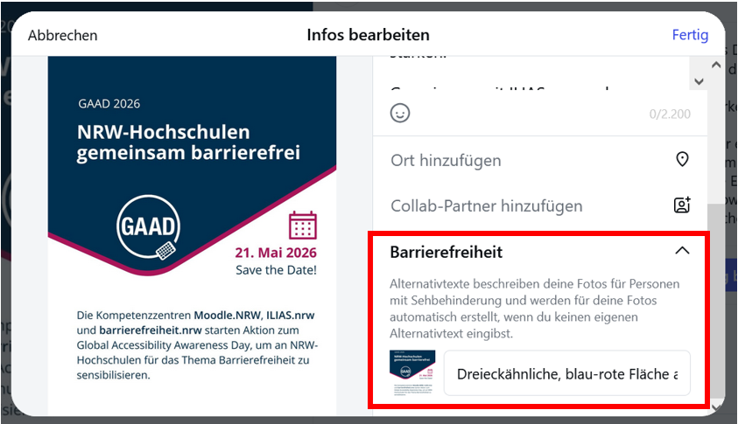
Alternativtexte einfügen: Instagram (Laptop)

Slide 29
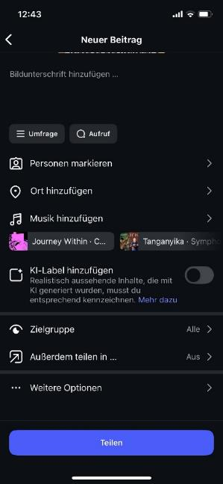
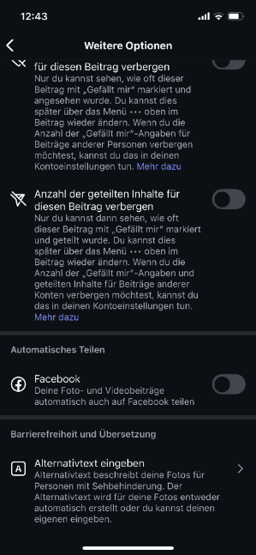
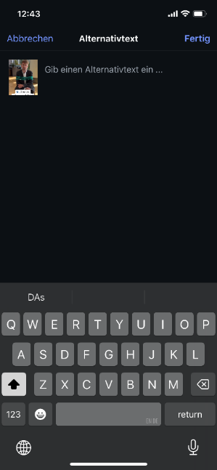
Alternativtexte einfügen: Instagram (Phone)
Schritt 1
Schritt 2
Schritt 3

Slide 30
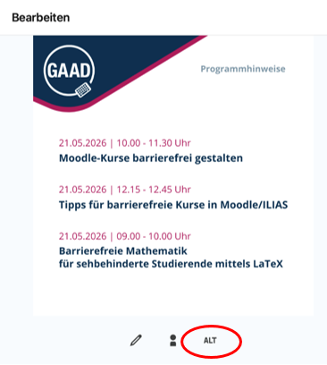
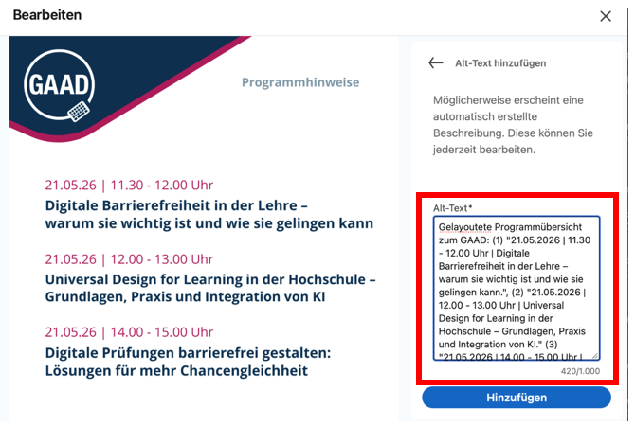
Alternativtexte einfügen: LinkedIn (Laptop)

Slide 31
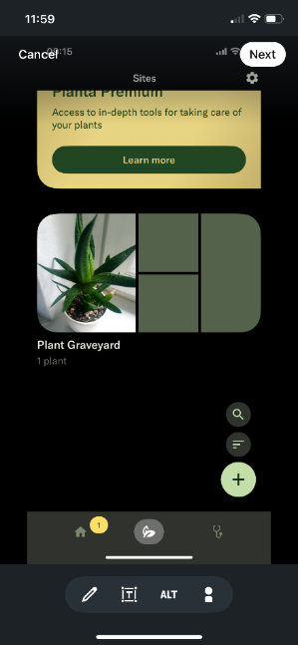
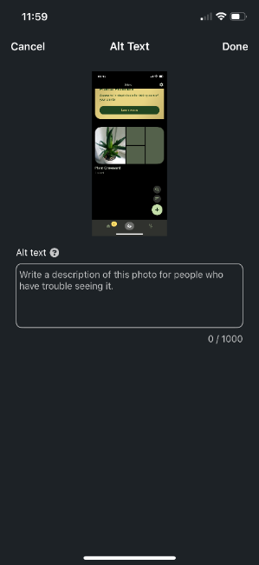
Alternativtexte einfügen: LinkedIn (Phone)
Schritt 1
Schritt 2

Slide 32
Videogestaltung
Untertitel und Audiodeskription für Videos

Slide 33
Untertitel
Zugänglichkeit für Personen
  mit einer Hörbeeinträchtigung
  mit einer anderen Muttersprache
Festgelegte Richtlinien (Auszug):
  Zentriert am unteren Bildrand
  maximal zwei Zeilen zentriert
  (37 Zeichen pro Zeile)
  Standzeit mindestens 1 Sekunde
  Ausreichend hoher Kontrast:
  z. B. weiße Schrift auf schwarzem Hintergrundbalken
Instagram hat eigene Funktion für Untertitel (aktivierbar):
automatische Untertitel ohne Nachbesserung sind nicht empfehlenswert
externe Bearbeitungsprogramme bieten (viele) Vorteile
Weiterführende Infos: Untertitel-Standards von ARD, ORF, SRF, ZDF

Slide 34
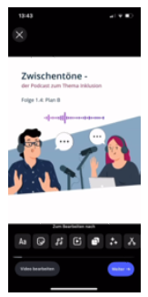
Untertitel einfügen
So funktioniert‘s auf Instagram:
Über das Menü den „CC“ Button anwählen.
Optik des Textes wählen und Untertitel platzieren.
Wenn erforderlich:
kleinere Textkorrekturen vornehmen, bevor das Video gepostet wird.

Slide 35
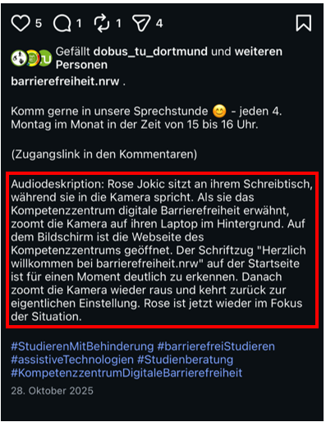
Audiodeskription
visuelle Inhalte eines Videos werden
in Sprache übertragen
Zugänglichkeit für Menschen mit Sehbeeinträchtigung und Blindheit
Audiodeskription entweder
  während der Aufnahme mit einsprechen
  oder nachträglich
  (für qualitative Aufnahme Memo-App nutzen)
  Mindestanforderung:
  Audiodeskription in der Bildbeschreibung

Slide 36
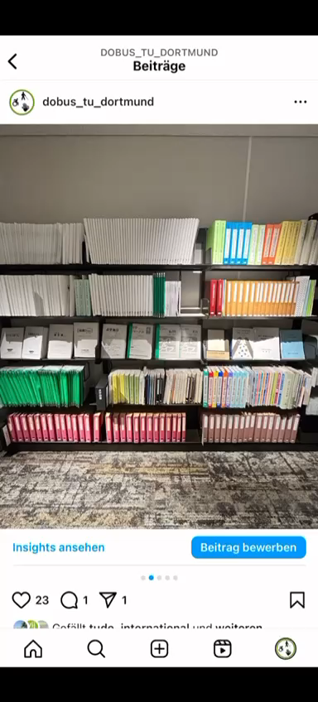
Audiodeskription: Beispiel
So funktioniert‘s auf Instagram:
Auch hier kann über den Button „Musik“ ein Voice-over aufgenommen werden.
Den roten Knopf antippen oder gedrückt halten, so startet die Audioaufnahme.
Anschließend mit dem Schieberegler die Aufnahme auf das Video anpassen oder direkt posten.

Slide 37
Textgestaltung

Slide 38
Sprache
Wortwahl, Abkürzungen, Fremdwörter
verständliche und diskriminierungsfreie Sprache nutzen
(nicht zu viele Abkürzungen und fremdsprachige Begriffe)
Verzicht auf zu lange, verschachtelte Sätze
Barrierefrei Gendern
neutrale Formulierungen verwenden,
z. B. Nutzende
möglich ist aber die Nutzung des Gendersternchens,
z. B. Nutzer*innen
Quellennachweis: Empfehlungen des DBSV

Slide 39
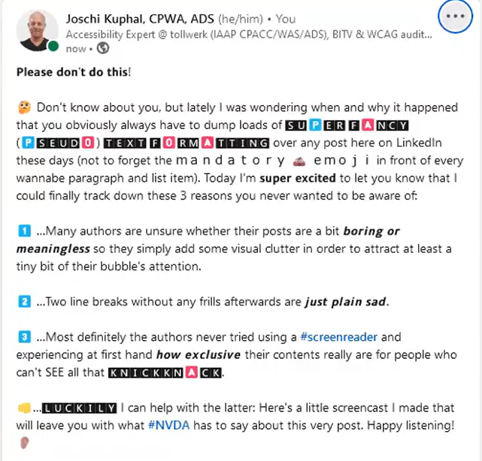
Unicode-Formatierung
Ausgangssituation:
gängigen Plattformen bieten wenige bis keine Formatierungsmöglichkeiten für Beitragstexte
manchmal wird dieser Umstand durch sogenannte Unicodes umgangen
(z. B. Fettdruck, kursive Schrift)
Problem:
Screenreader lesen derartige Formatierungen nicht vor
→ daher nicht empfehlenswert
Weiterführende Eindrücke und Videoquelle: Tollwerk; Joschi Kupal

Slide 40
Hashtags
Hashtags barrierefrei einsetzen
Hashtags beinhalten oft mehrere aneinandergereihte Wörter
jedes neue Wort groß schreiben („CamelCase“)
  erhöht die Lesbarkeit und Verständlichkeit
  verbessert die Betonung durch Sprachausgabe (Screenreader), denn die Wörter werden mit kurzer Pause vorgelesen
#WirPostenBarrierefrei
#BarrierefreiImNetz
Tipp:
Manche Plattformen schlagen Hashtags bei der Texteingabe vor. Diese berücksichtigen meist jedoch nicht diese Schreibweise. Tippen Sie Ihre Hashtags daher lieber selbst – und keine Sorge, in der Hashtagsuche werden alle Ergebnisse unabhängig von der Schreibweise angezeigt.

Slide 41
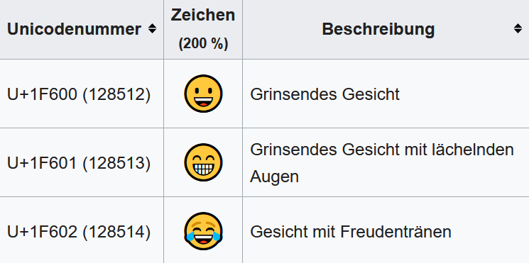
Emojis
Sparsamer Einsatz von Emojis
Die meisten Emojis werden von der Sprachausgabe erkannt und vorgelesen (auch im Alternativtext):
sparsam einsetzen: zu viele Emojis im Beitragstext unterbrechen den Lesefluss
je nach Kontext können Emojis unterschiedlich verstanden werden
(z. B. rechtsextreme Codes)
Mehr Infos: Übersicht deutscher Alternativtexte von Emojis

Slide 42
Gibt es abschließende Fragen?

Slide 43
Kreativ und barrierefrei?
Wir finden: das schließt sich nicht aus!
Daher empfehlen wir allen, die Spaß daran haben:
Probieren Sie ruhig Neues aus –
aber: Qualität und Genauigkeit entscheiden!

Slide 44
Weiterführende Informationen

Slide 45

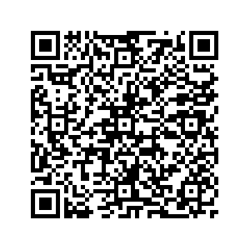
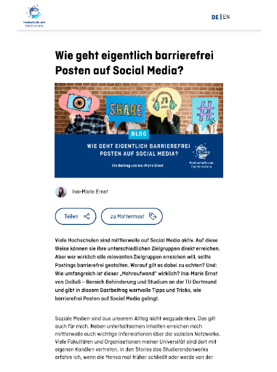
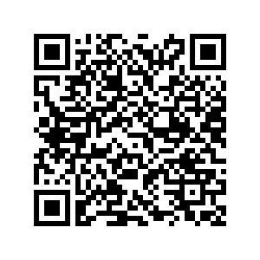
Inhalte nachlesen
Leitfaden
„Barrierefrei Posten auf Social Media“ (PDF, 1,5 MB)
Blogbeitrag
„Wie geht eigentlich barrierefrei Posten auf Social Media?“
Hinweis: Leitfaden wird grade aktualisiert & enthält bald zusätzliche Infos.

Slide 46
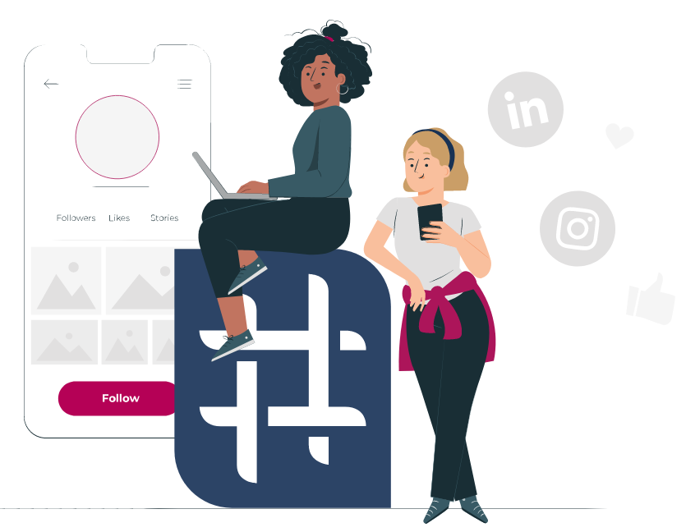
Kompetenzzentrum in den sozialen Medien
Nichts mehr verpassen:
Aktuellen Entwicklungen im Bereich digitale Barrierefreiheit und Angebote des Kompetenz-zentrums finden Sie auf LinkedIn.
Sie kennen studierende mit einer Behinderung? Dann empfehlen Sie gerne auch unsere Profil auf Instagram (mit nützlichen Informationen zum Thema Studieren mit Behinderung) weiter.
Bildnachweis: storyset auf Freepik

Slide 47
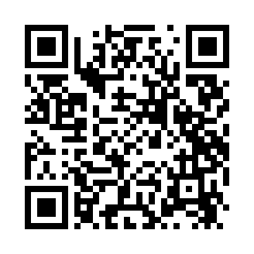
Evaluation
Ihr Feedback ist sehr wertvoll für uns!
Wir würden uns daher freuen, wenn Sie unsere anonymisierte
Evaluation ausfüllen.
Notes:
https://umfragen.tu-dortmund.de/index.php/378159?lang=de

Slide 48
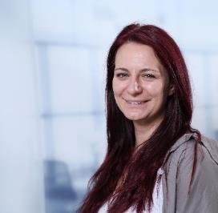
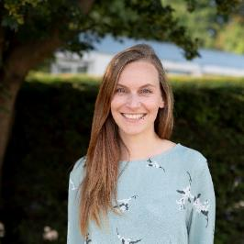
Vielen Dank für Ihre Aufmerksamkeit!
Ina-Marie Ernst
inamarie.ernst@tu-dortmund.de
Sabrina Januzik
sabrina.januzik@tu-dortmund.de

